Slide 1
Автоматизация работы отдела закупок
Грошников Е.С.
2018 год

Slide 2
Выполненные работы
Главное
Описаны бизнес-процессы, выявлена потребность в автоматизации
Спроектирована и разработана база данных
Составлены запросы для поиска и обработки данных (SQL)
Разработано клиентское приложение и отчетные формы
Организовано клиент-серверное взаимодействие

Slide 3
Используемые технологии
Главное
C#, WinForms, .NET — для разработки клиентского приложения
SQL Server Management Studio, MS SQL Server — для работы с сервером и базой данных
Erwin DM — для моделирования базы данных

Slide 4
Роли в проекте
Главное
Аналитик
Программист
Тестировщик
Продакт-менеджер

Slide 5
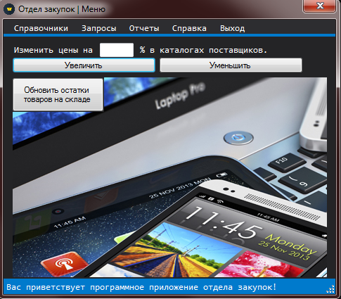
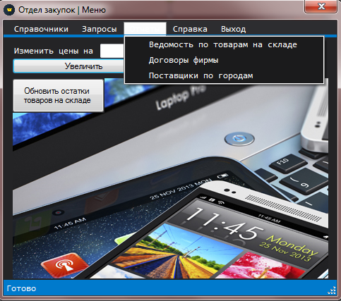
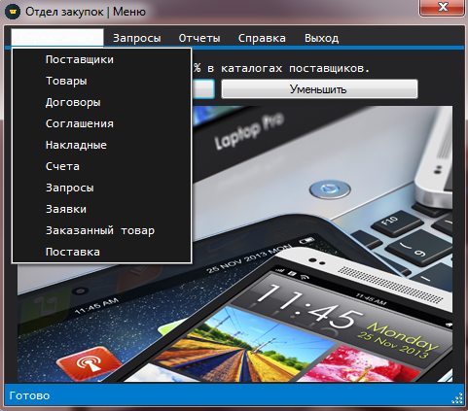

Клиентское приложение
Клик
Клик
Справочники
Отчёты
Главное меню

Slide 6
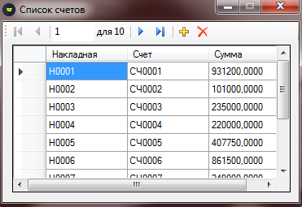
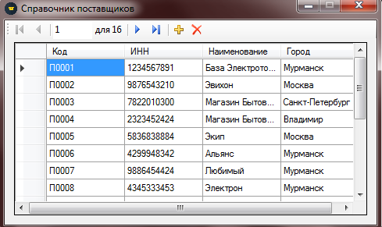
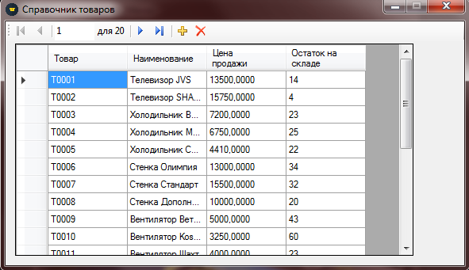
Справочники
Клиентское приложение
Необходимая для отдела закупок справочная информация содержится в специально созданных справочниках

Slide 7
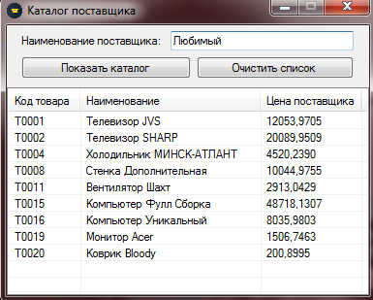
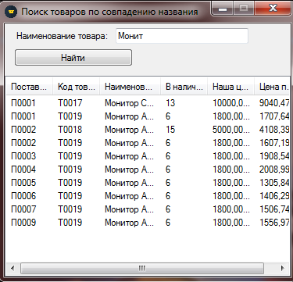
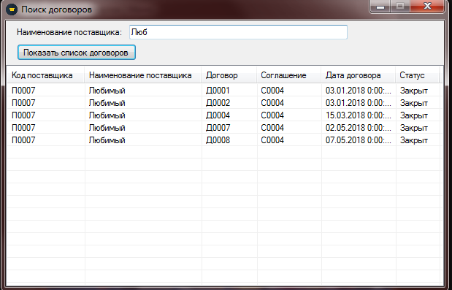
Запросы
Клиентское приложение
Поиск и обработка информации организована с помощью языка запросов Transact-SQL

Slide 8

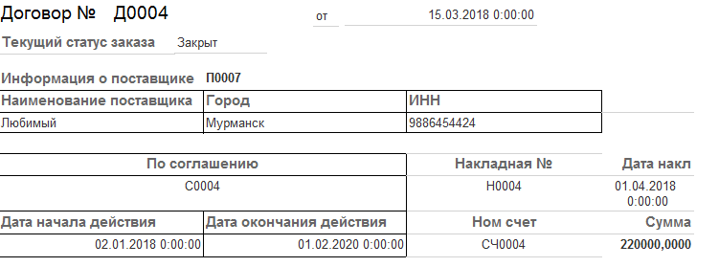
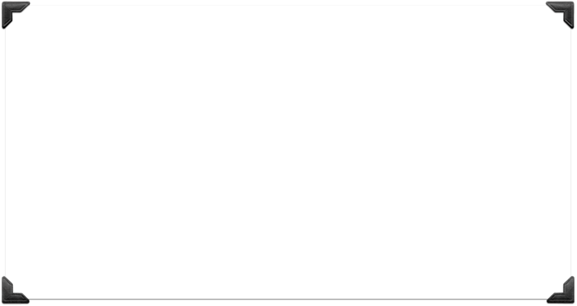
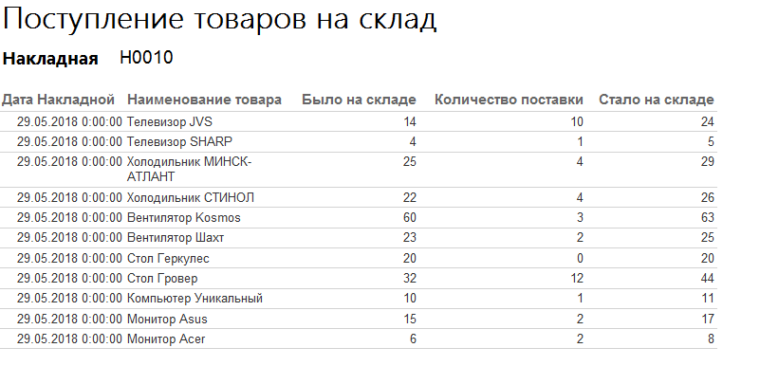
Отчеты
Клиентское приложение
Составлены отчетные формы для анализа информации

Slide 9
Спасибо за внимание

